Slide 1
Chapitre 1
Un tour du monde

Slide 2
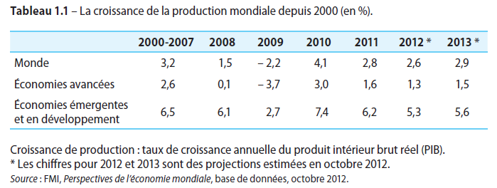
1.1. La crise
De 2000 à 2007, l’économie mondiale était en expansion soutenue.
En 2007, les prix de l’immobilier aux Etats-Unis ont commencé à diminuer. Cette baisse a entraîné une crise financière, qui s’est elle-même transformée en crise économique majeure, qui n’a pas été circonscrite aux Etats-Unis.
Tableau 1.1. La croissance de la production mondiale depuis 2000 (en %)

Slide 3
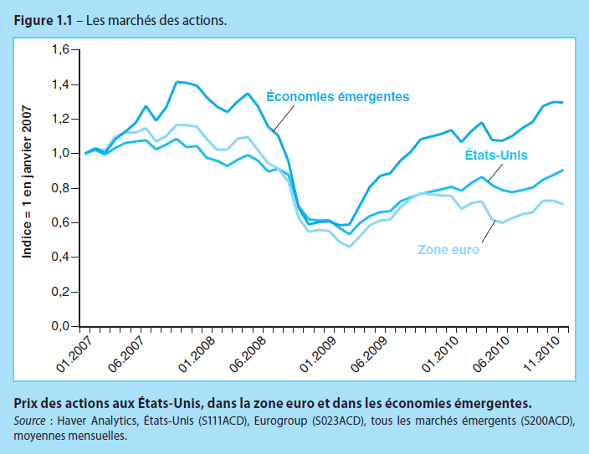
La crise

Slide 4
La crise
Depuis 2009, grâce à des politiques monétaires et budgétaires fortes et au lent rétablissement du système financier, la plupart des économies se sont redressées.
Les économies émergentes et en développement se sont, en gros, relevées.
Dans les pays avancés, cependant, bien des problèmes demeurent. Le chômage durablement élevé fait craindre des effets durables. La crise a entraîné un accroissement des dettes publiques qui réduit la capacité des gouvernements à combattre la récession par des déficits publics.

Slide 5
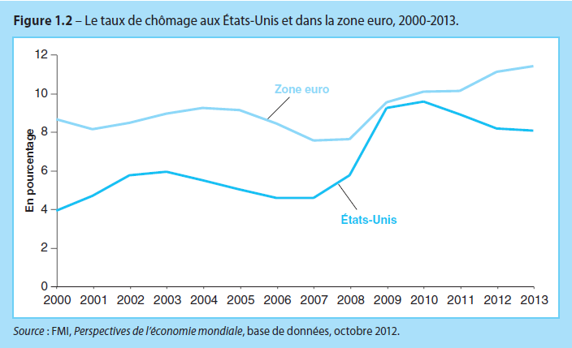
La crise

Slide 6
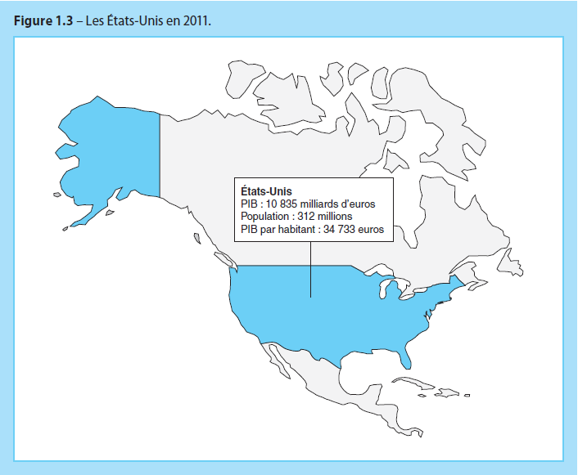
1.2 Les États-Unis

Slide 7
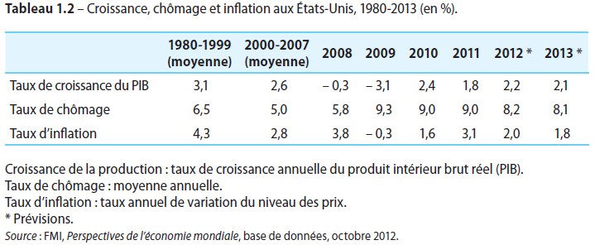
Croissance, chômage et inflation aux États-Unis
En 2007, juste avant la crise, les économistes avaient des sentiments positifs sur l’économie des États-Unis : le taux de croissance restait élevé pour un pays avancé, et le taux moyen du chômage depuis 2000 était de 5%.
Avec la crise, la production a diminué en 2008, le chômage a fortement aumgenté, et l’inflation a diminué. Selon les prévisions, le chômage restera élevé pour les temps à venir, étant donnée la faiblesse de la croissance.
Reproduire le tableau 1.2 p. 7 (y compris légende)

Slide 8
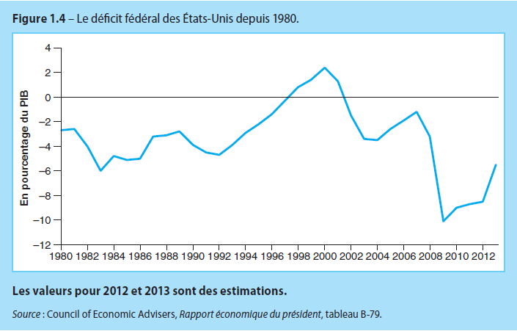
Le déficit des États-Unis devrait-il nous inquiéter ?
Reproduire la figure 1.4 p. 8 (y compris légende)

Slide 9
Le déficit des États-Unis devrait-il nous inquiéter ?
Au cours des années 1990, le déficit budgétaire des États-Unis s’est réduit :
Les revenus fiscaux ont augmenté avec la forte croissance.
Des règles budgétaire ont été mises en place pour contenir les dépenses.
Des déficits sont cependant à nouveau apparus et se sont creusés sous l’administration de G. W Bush :
Le Congrès a de plus en plus été enclin à transgresser ses propres règles pour accroître les dépenses.
D’importantes baisses d’impôts ont été mises en œuvre.
La crise a eu un effet très important sur le déficit :
Baisse des recettes fiscales.
Hausse des dépenses pour limiter la récession.

Slide 10
Le déficit des États-Unis devrait-il nous inquiéter ?
Au fur et à mesure que la production se rétablira, le déficit se réduira. Cependant, le vieillissement de la population des États-Unis, la croissance des dépenses de santé, font que des mesures seront nécessaires pour réduire le déficit à un niveau où la dette peut être contenue.
Les désaccords entre économistes portent sur :
Quand faut-il commencer à réduire les déficits :
- dès à présent, pour assurer la crédibilité du gouvrenement ?
- après la sortie de la crise, pour ne pas ralentir la croissance tant que le chômage est élevé ?
Comment réduire les déficits :
- Réduire les dépenses ?
- Augmenter les impôts ?
Les désaccords sur la méthode entre démocrates et républicains peuvent retarder la baisse des déficits.

Slide 11
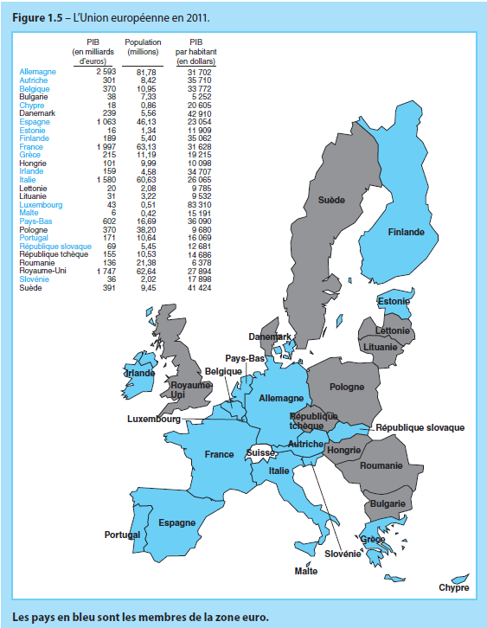
1.3. L’Union européenne et la zone euro
Figure 1.5. L’Union européenne en 2011

Slide 12
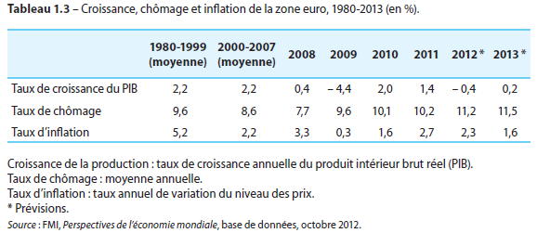
L’Union européenne et la zone euro
Même avant la crise, la zone euro n’allait pas très bien en comparaison des États-Unis :
La croissance de la production y était plus lente.
le chômage y était plus élevé.
La crise a aggravé la situation. La zone euro est confrontée à deux questions majeures :
Comment réduire le chômage ?
Bien fonctionner comme zone de monnaie unique.

Slide 13
Comment réduire le chômage
L’augmentation du chômage depuis 2007 est essentiellement due à la crise, et on peut espérer que le taux de chômage reviendra à son niveau antérieur.
Cependant, le niveau d’acant la crise était déjà élevé : 8,6 % pour la zone euro sur la période 2000-2007. On observait cependant des différences sensibles entre pays.

Slide 14
Comment réduire le chômage
Les points de vue divergent quant à l’explication du chômage élevé en Europe :
Certains incriminent les « rigidités du marché du travail ».
D’autres mettent en cause de mauvaises mesures de politique macroéconomique (par exemple, une politique monétaire trop restrictive).
La plupart des économistes se trouvent entre ces deux extrêmes et pensent qu’il faudrait à la fois modifier la régulation du marché du travail et relancer la demande.
Le débat est encore loin d’être clos.

Slide 15
Qu’a fait l’Europe pour ses membres ?
Le débat sur la mise en place d’une monnaie unique a animé l’Europe au long des années 1990 :
Les partisans de l’euro insistaient sur son importance symbolique et sur les avantages économiques de l’euro (suppression des coûts liés à l’incertitude de change…).
Les adversaires mettaient en avant les coûts économiques, liés notamment à l’adoption d’une politique monétaire unique.
Ce débat est devenu très concret avec la crise : certains pays membres de l’euro ont vécu une récession profonde (Irlande, Portugal, Grèce) sans pouvoir déprécier leur monnaie.

Slide 16
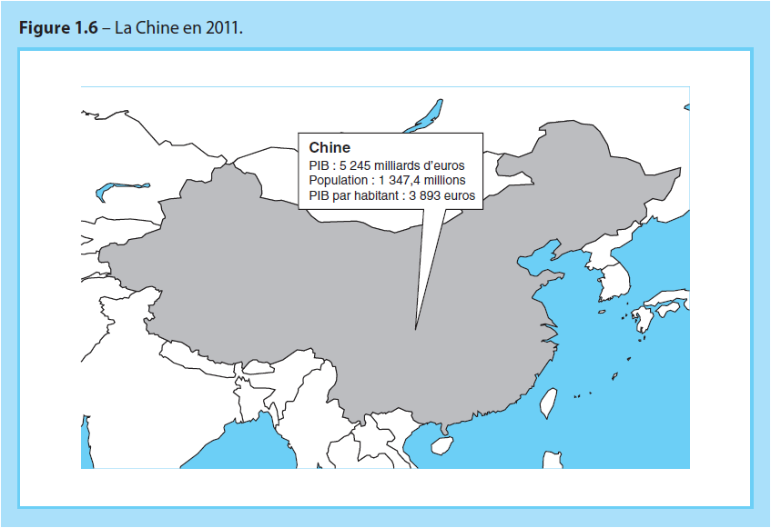
1.4. La Chine

Slide 17
La Chine
Mesuré avec taux de change courant, le PIB de la Chine s’élève à moins de la moitié du PIB des États-Unis. Son PIB par habitant est d’environ un dixième du PIB par habitant aux États-Unis.
L’attention portée à la Chine est cependant justifiée :
Les différences de niveau de vie sont plus faibles que celles mesurées avec le taux de change courant. En mesure PPA (parité de pouvoir d’achat), le PIB par habitant en Chine est d’environ un cinquième du PIB par tête aux États-Unis.
La Chine connaît un taux de croissance très important depuis plus de deux décennies.

Slide 18
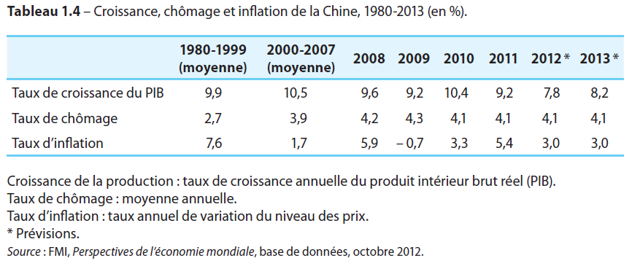
La Chine
Depuis 1980, le PIB chinois a crû d’environ 10 % par an. À un tel rythme, le PIB double tous les 7 ans. Cette croissance a deux sources :
Une très forte accumulation du capital : le taux d’investissement (investissement rapporté au PIB) est supérieur à 40 %, contre « seulement » 17 % aux États-Unis.
Un progrès technique très rapide, lié à l’implantation des entreprises étrangères en Chine et aux partenariats entre entreprises chinoises et étrangères.

Slide 19
La Chine
Comment expliquer que la Chine ait une bien meilleure performance que les autres pays ayant réalisé la transition d’une économie planifiée à l’économie de marché ?
Les économistes ne sont pas certains de la réponse :
certains pensent que cela résulte d’une transition plus lente ;
d’autres considèrent que le fait que le parti communiste ait conservé le pouvoir a facilité la transition (un contrôle politique plus sévère peut avoir permis un meilleur respect des droits de propriété, incitant les entreprises à investir).

Slide 20
1.5. Une esquisse de la suite du cours
Nous aurions pu examiner d’autres régions :
L’Inde, autre pauvre et grand pays, qui a connu comme la Chine une croissance très rapide.
Le Japon, dont on parlait comme un miracle économique pour sa croissance pendant les 40 années d’après guerre, mais qui connaît depuis 20 ans une période prolongée de croissance languissante.
L’Amérique latine, passée d’une très haute inflation à une inflation maîtrisée dans les années 1990.
L’Europe centrale et orientale, passée de la planification centralisée au système de marché dans les années 1990, avec initialement une forte baisse de la production, et des trajectoires contrastées ensuite.
L’Afrique, où la croissance a été élevée depuis 2000, après des décennies de stagnation économique.

Slide 21
1.5. Une esquisse de la suite du cours
Résumons quelques questions évoquées dans ce premier chapitre :
Quelles sont les causes de la crise ? Pourquoi sa transmission entre les États-Unis et le reste du monde a-t-elle été aussi rapide ? Qu’aurait-on pu faire pour l’éviter ?
Les réponses monétaires et budgétaires étaient-elles appropriées ? Pourquoi la reprise est-elle si lente dans les pays avancés ? Comment la Chine a-t-elle pu maintenir une croissance élevée ?
Les politiques monétaires et budgétaires peuvent-elles servir pour éviter une récession ? À quel rythme les gouvernements doivent-ils réduire leur déficit budgétaire ? Quels sont les avantages et les inconvénients de l’euro ?
Comment réduire le chômage persistant en Europe ?

